Slide 1

Bài 8
CẦU THỦ DỰ BỊ
TIẾT 3. VIẾT

Slide 2



Chính tả
Cầu thủ dự bị

Slide 3




Yêu cầu cần đạt:
- Nghe viết đoạn trích trong bài Cầu thủ dự bị.
- Nhớ cách trình bày một đoạn văn xuôi.
- Viết đúng những tiếng có âm, vần dễ lẫn: r/gi; uyên/ăt/âu/ay.
- Nhớ cách viết hoa tên riêng của người, sử dụng bảng chữ cái đã học để sắp xếp tên người đúng thứ tự.
Notes:
12

Slide 4


1. Nghe – viết
Cầu thủ dự bị
Hằng ngày, gấu đến sân bóng từ sớm để luyện tập. Gấu đá bóng ra xa, chạy đi nhặt rồi đá vào gôn, đá đi đá lại,…Cứ thế, gấu đá bóng ngày càng giỏi. Các bạn đều muốn rủ gấu về đội của mình.

Slide 5

Tìm hiểu nội dung đoạn viết
Hằng ngày, gấu đến sân bóng từ sớm để làm gì?
- Hằng ngày, gấu đến sân bóng từ sớm để luyện tập đá bóng.
Gấu luyện tập như thế nào?
- Gấu chăm chỉ luyện tập: đá bóng ra xa, chạy đi nhặt rồi đá vào gôn, đá đi đá lại.
Vì sao các bạn muốn rủ gấu về đội của mình?
- Các bạn thấy gấu đá bóng ngày càng giỏi nên ………………

Slide 6

Hướng dẫn nghe - viết
Bài viết có mấy câu?
- Bài viết có 4 câu.
Trong bài viết có những dấu câu nào?
- Dấu phẩy, dấu chấm, dấu ba chấm.
Các chữ dễ viết sai trong bài:
Hằng ngày, luyện tập, gôn, giỏi, rủ.

Slide 7





Lưu ý khi viết bài.
Viết hoa chữ cái đầu câu.
Các dấu chấm, dấu phẩy, dấu ba chấm trong bài.

Slide 8
Cầu thủ dự bị
Hằng ngày, gấu đến sân bóng từ sớm để luyện tập. Gấu đá bóng ra xa, chạy đi nhặt rồi đá vào gôn, đá đi đá lại,…Cứ thế, gấu đá bóng ngày càng giỏi. Các bạn đều muốn rủ gấu về đội của mình.

Slide 9

Tư thế ngồi viết
Lưng thẳng.
Không tì ngực xuống bàn.
Đầu hơi cúi.
Mắt cách vở khoảng 25 - 30cm.
Tay phải cầm bút.
Tay trái tì nhẹ lên mép vở để giữ.
Hai chân để song song thoải mái.

Slide 10
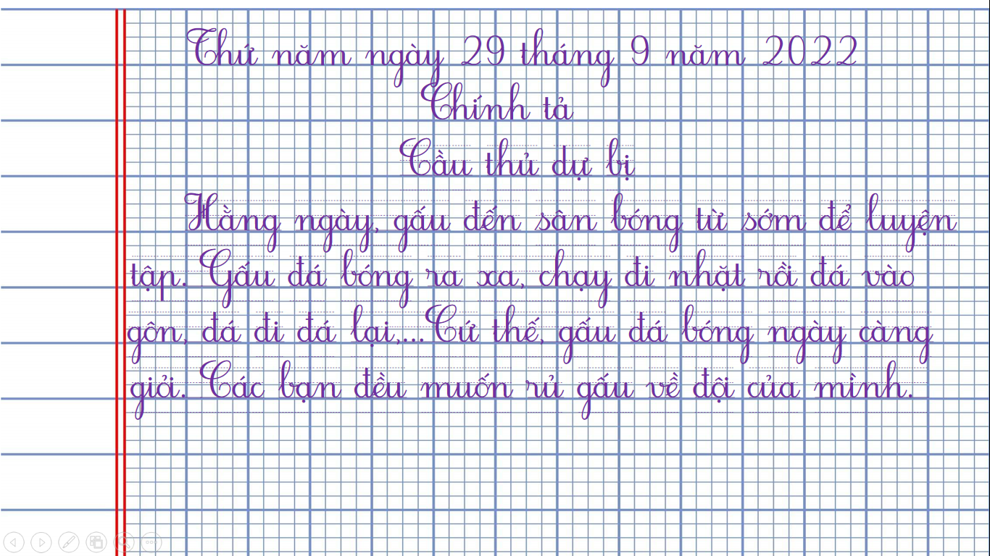

Thứ năm ngày 29 tháng 9 năm 2022
Chính tả
Cầu thủ dự bị
Hằng ngày, gấu đến sân bóng từ sớm để luyện
tập. Gấu đá bóng ra xa, chạy đi nhặt rồi đá vào
gôn, đá đi đá lại,…Cứ thế, gấu đá bóng ngày càng
giỏi. Các bạn đều muốn rủ gấu về đội của mình.

Slide 11






2. Những tên riêng nào dưới đây được viết đúng?
minh
Hùng
Hồng
thùy
Giang
Phương
Thùy
Minh

Slide 12
Vận dụng thực hành

Slide 13
3. Sắp xếp tên của các bạn học sinh dưới đây theo thứ tự trong bảng chữ cái.
Nguyễn Ngọc Anh
Nguyễn Mạnh Vũ
Phạm Hồng Đào
Hoàng Văn Cường
Lê Gia Huy
1. Nguyễn Ngọc Anh
4. Lê Gia Huy
2. Hoàng Văn Cường
5. Nguyễn Mạnh Vũ
3. Phạm Hồng Đào

Slide 14

4. Viết vào vở họ tên của em và hai bạn trong lớp em.
1……………………………
2……………………………
3….………………………...

